Slide 1

Sistem Antrian Berbasis Email untuk UMKM Arkrilik
Sebuah Inovasi Digital untuk Efisiensi Pelayanan
Disusun oleh Kelompok 3:
Desta Aldi Fachri Wibowo (Project Manager)
Maulidina Rahmawati (Design System)
Didik Wahyudi (Programmer)
Ziko Ardilay (System Analyst)
Mata Kuliah: Pengelolaan Proyek Sistem Informasi

Slide 2
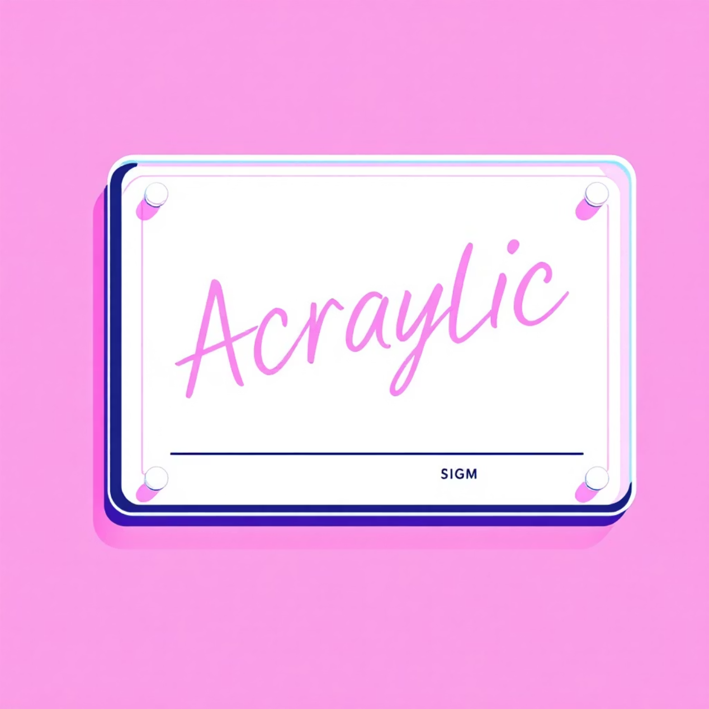
Profil Klien: UMKM Arkrilik Lestari
Fokus Bisnis
UMKM Arkrilik Lestari berspesialisasi dalam produksi dan penjualan produk akrilik kustom berkualitas tinggi, termasuk signage, plakat, dan berbagai merchandise promosi.
Namun, UMKM ini menghadapi tantangan signifikan dalam mengelola aliran pelanggan yang masih sangat bergantung pada proses manual dan tidak efisien.

Slide 3
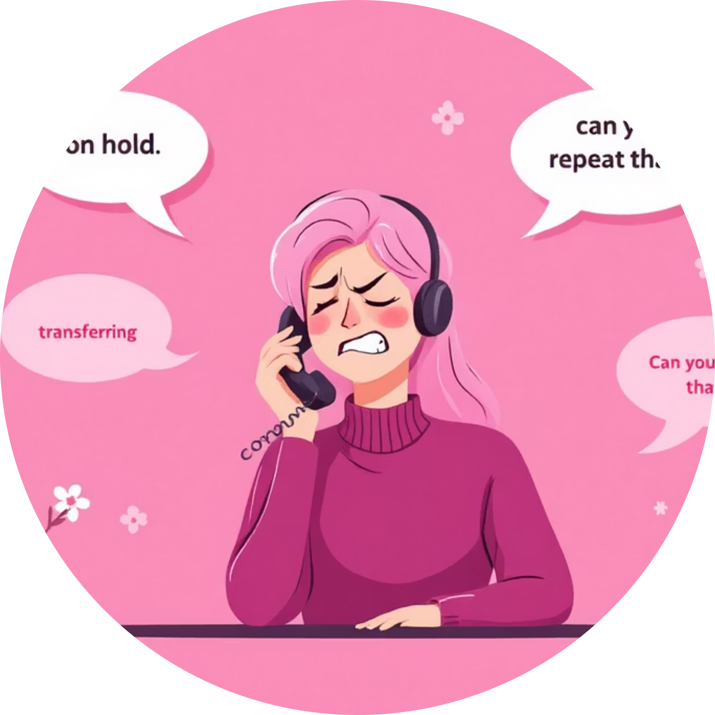

Latar Belakang Masalah: Kekacauan Antrian Manual
Pelayanan Lambat dan Kekecewaan
Kurangnya Digitalisasi
Proses yang manual memperlambat alur layanan. Pelanggan harus menunggu lama tanpa kepastian, menurunkan tingkat kepuasan secara drastis.
Tidak adanya sistem digital yang terintegrasi menyulitkan manajemen dalam mengomunikasikan status dan mengelola kapasitas layanan secara efektif.
Kondisi ini secara langsung menghambat potensi pertumbuhan dan menghambat citra profesionalisme UMKM Arkrilik Lestari.

Slide 4
Kebutuhan Klien: Mewujudkan Layanan Profesional
1
2
3
Produk Kustom Berkualitas
Transisi Digital
Peningkatan Pengalaman Pelanggan
Adanya keinginan kuat untuk meningkatkan efisiensi operasional dan pengalaman pelanggan melalui solusi teknologi digital.
Menyediakan produk akrilik yang spesifik untuk promosi dan branding dengan sentuhan personalisasi.
Memperkenalkan inovasi sistem untuk memastikan layanan yang cepat, transparan, dan terstruktur, selaras dengan kualitas produk mereka.

Slide 5



Tujuan Sistem: Solusi Antrian Digital Berbasis Email
Booking Antrian Mudah
Komunikasi Efisien
Memungkinkan pelanggan melakukan pemesanan antrian jarak jauh melalui web, tanpa harus datang fisik ke lokasi.
Menggunakan email sebagai media utama untuk notifikasi, konfirmasi, dan informasi status antrian real-time.
Profesionalisme UMKM
Mendukung upaya digitalisasi UMKM Arkrilik agar terlihat lebih modern, terstruktur, dan kompetitif.

Slide 6

Manfaat Kunci Sistem Antrian Berbasis Email
Aksesibilitas dan Kemudahan Pelanggan
Pelanggan dapat mendaftar antrian kapan saja dan menerima konfirmasi instan, meningkatkan kenyamanan.
Pengaturan Jadwal Real-Time
Pemilik UMKM mendapatkan dashboard untuk memantau dan menyesuaikan jadwal pelayanan berdasarkan kapasitas yang ada.
Kepatuhan Protokol Kesehatan
Meminimalkan kontak fisik dan risiko kerumunan, mendukung praktik bisnis yang aman dan bertanggung jawab.
Peningkatan Citra Bisnis
Membangun citra UMKM Arkrilik sebagai bisnis yang inovatif dan modern.

Slide 7





Arsitektur Fungsional dan Fitur Utama Sistem
Sistem ini dirancang dengan empat modul utama untuk memastikan alur kerja yang mulus dan terintegrasi.
Pendaftaran Antrian
Notifikasi Email
Dashboard Admin
Laporan Riwayat
Pendaftaran Online
Notifikasi Otomatis
Formulir web yang mudah diakses untuk input data dan pilihan layanan oleh pelanggan.
Sistem mengirimkan email berisi nomor antrian dan estimasi waktu tunggu secara instan setelah pendaftaran.
Dashboard Administrasi
Laporan & Evaluasi
Antarmuka untuk admin (pemilik UMKM) untuk memonitor status antrian (aktif, selesai, batal) secara real-time.
Pencatatan riwayat antrian yang berguna untuk menganalisis dan mengevaluasi efisiensi operasional layanan.

Slide 8



Teknologi Pembangunan dan Keamanan Data
Pengembangan Web
Desain Responsif
Infrastruktur Email
Menggunakan kombinasi PHP dan JavaScript sebagai bahasa pemrograman utama, didukung oleh database yang terintegrasi (MySQL).
Antarmuka dioptimalkan untuk berbagai perangkat, memastikan pelanggan dapat mendaftar antrian melalui smartphone maupun desktop.
Pengiriman notifikasi email otomatis dijamin melalui konfigurasi SMTP server yang stabil dan terpercaya.
Aspek keamanan menjadi prioritas, dengan penerapan standar pengamanan data untuk melindungi informasi pribadi pelanggan.

Slide 9



Kesimpulan dan Langkah Selanjutnya
Solusi Tepat Guna
Sistem antrian berbasis email adalah jawaban inovatif atas tantangan antrian manual di UMKM Arkrilik.
Meningkatkan Kualitas Layanan
Pelayanan akan menjadi lebih tertib, cepat, dan mencerminkan profesionalisme bisnis modern.
Awal Digitalisasi
Proyek ini menjadi fondasi penting bagi UMKM Arkrilik untuk terus berinovasi dan meningkatkan kepuasan pelanggan secara berkelanjutan.
Terima kasih atas waktu dan kesempatan yang diberikan. Kami siap melaksanakan proyek ini demi suksesnya UMKM Arkrilik.

